Slide 1
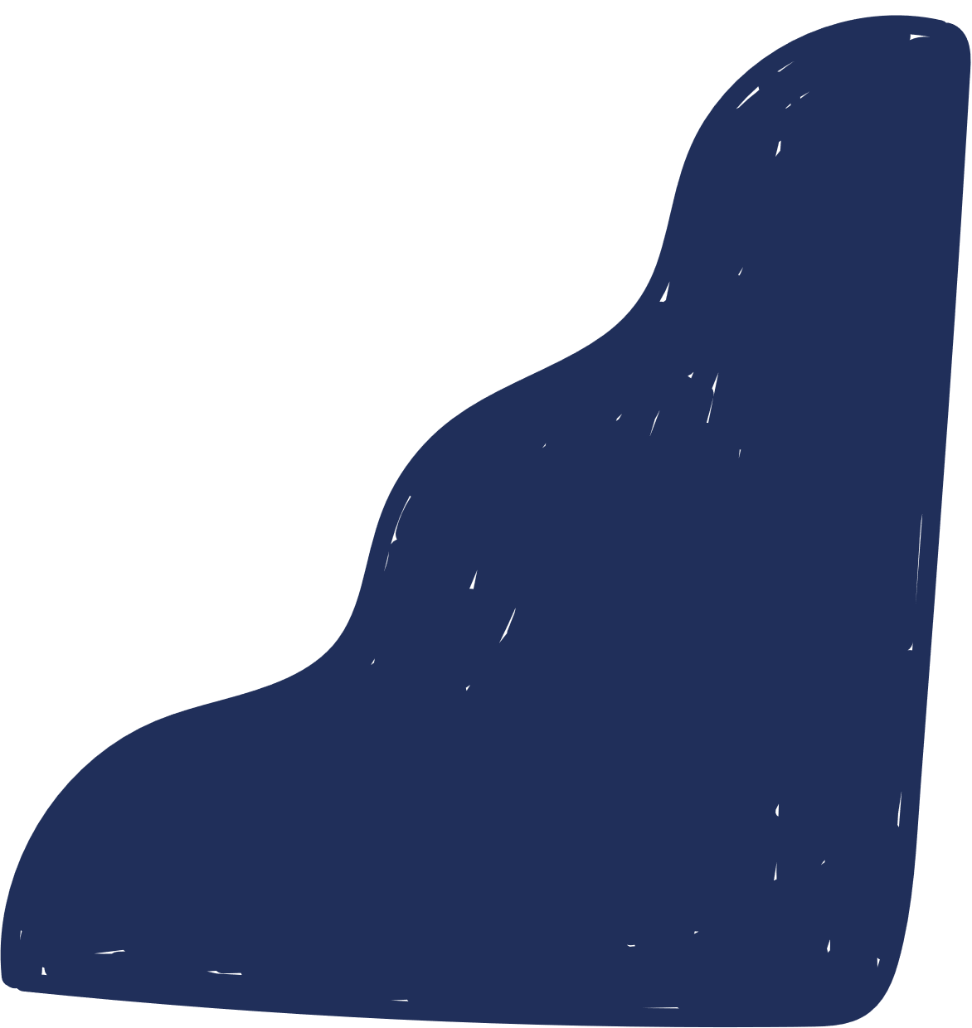



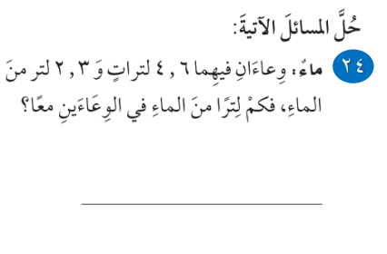
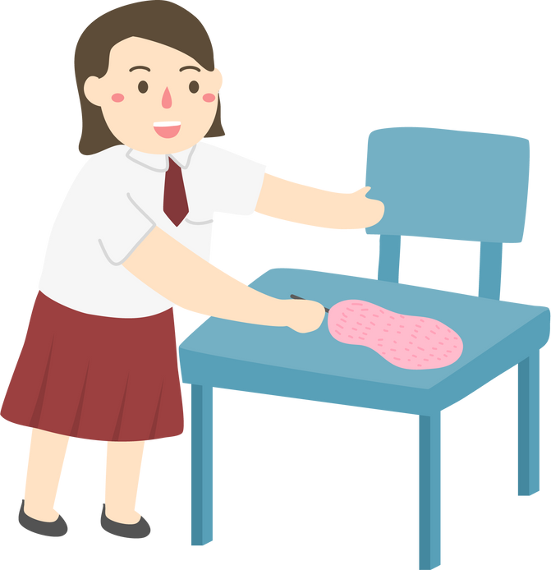
مهاراتي
مهارة ( 20 ) : جمع الكسور العشرية .
إعداد : أ/ هبه المزيد
صفحة 13

Slide 2
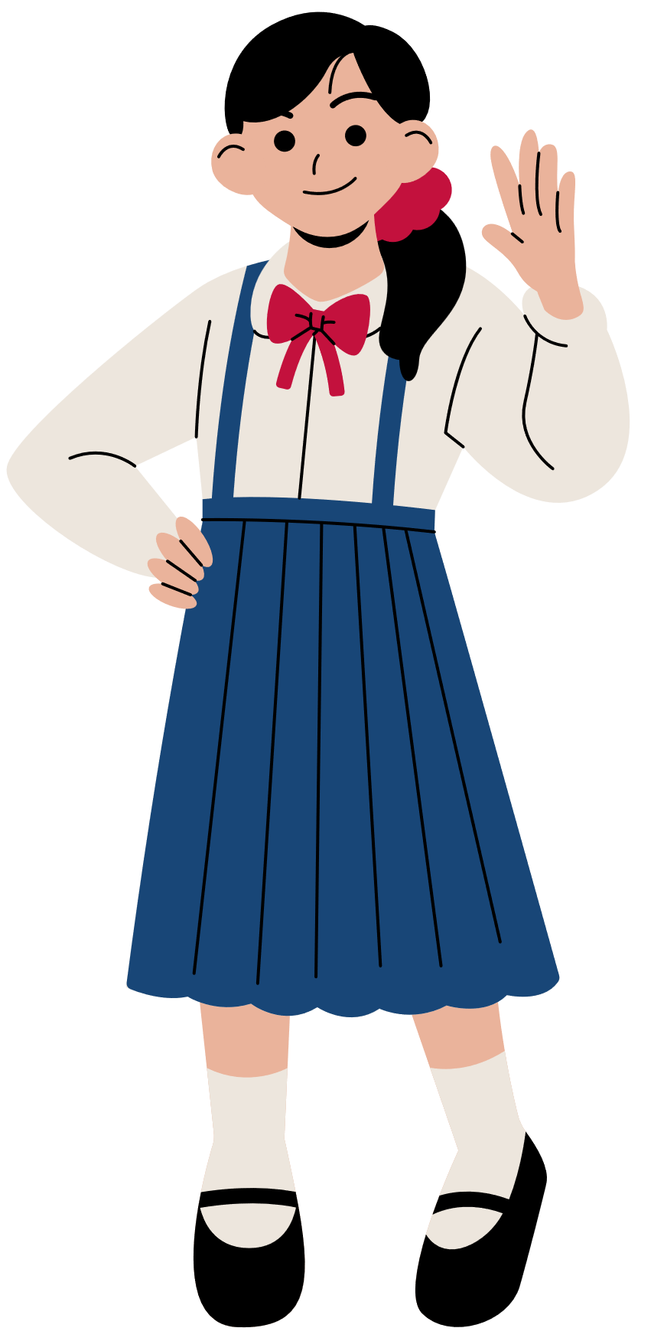

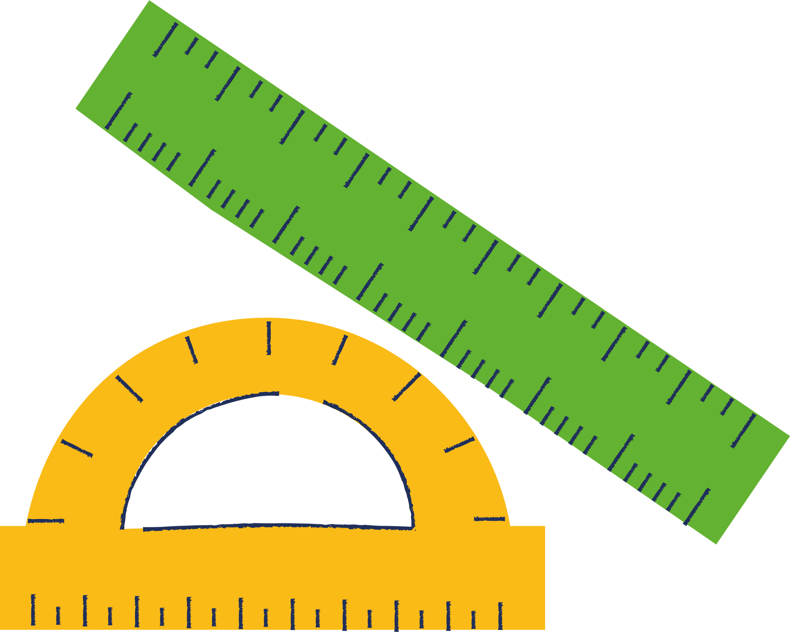
الدرس ١٢ – ٢ : الــــــمــــــســـــاحَـــــــــةُ .
نشاط
ماذا نسمي المسافة حول شكل مغلق ؟
ما طرائق حساب المحيط ؟
ماذا تسمى عدد الوحدات المربعة التي تغطي سطح شكل مغلق ؟
إعداد : أ/ نوره الأكلبي

Slide 3


الدرس ١٢ – ٢ : الــــــمــــــســـــاحَـــــــــةُ .
تـــشـــويـــــقــــه
إعداد : أ/ نوره الأكلبي

Slide 4

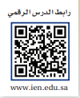
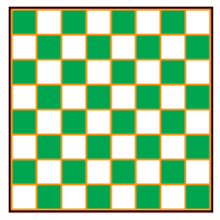
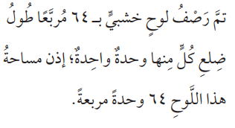
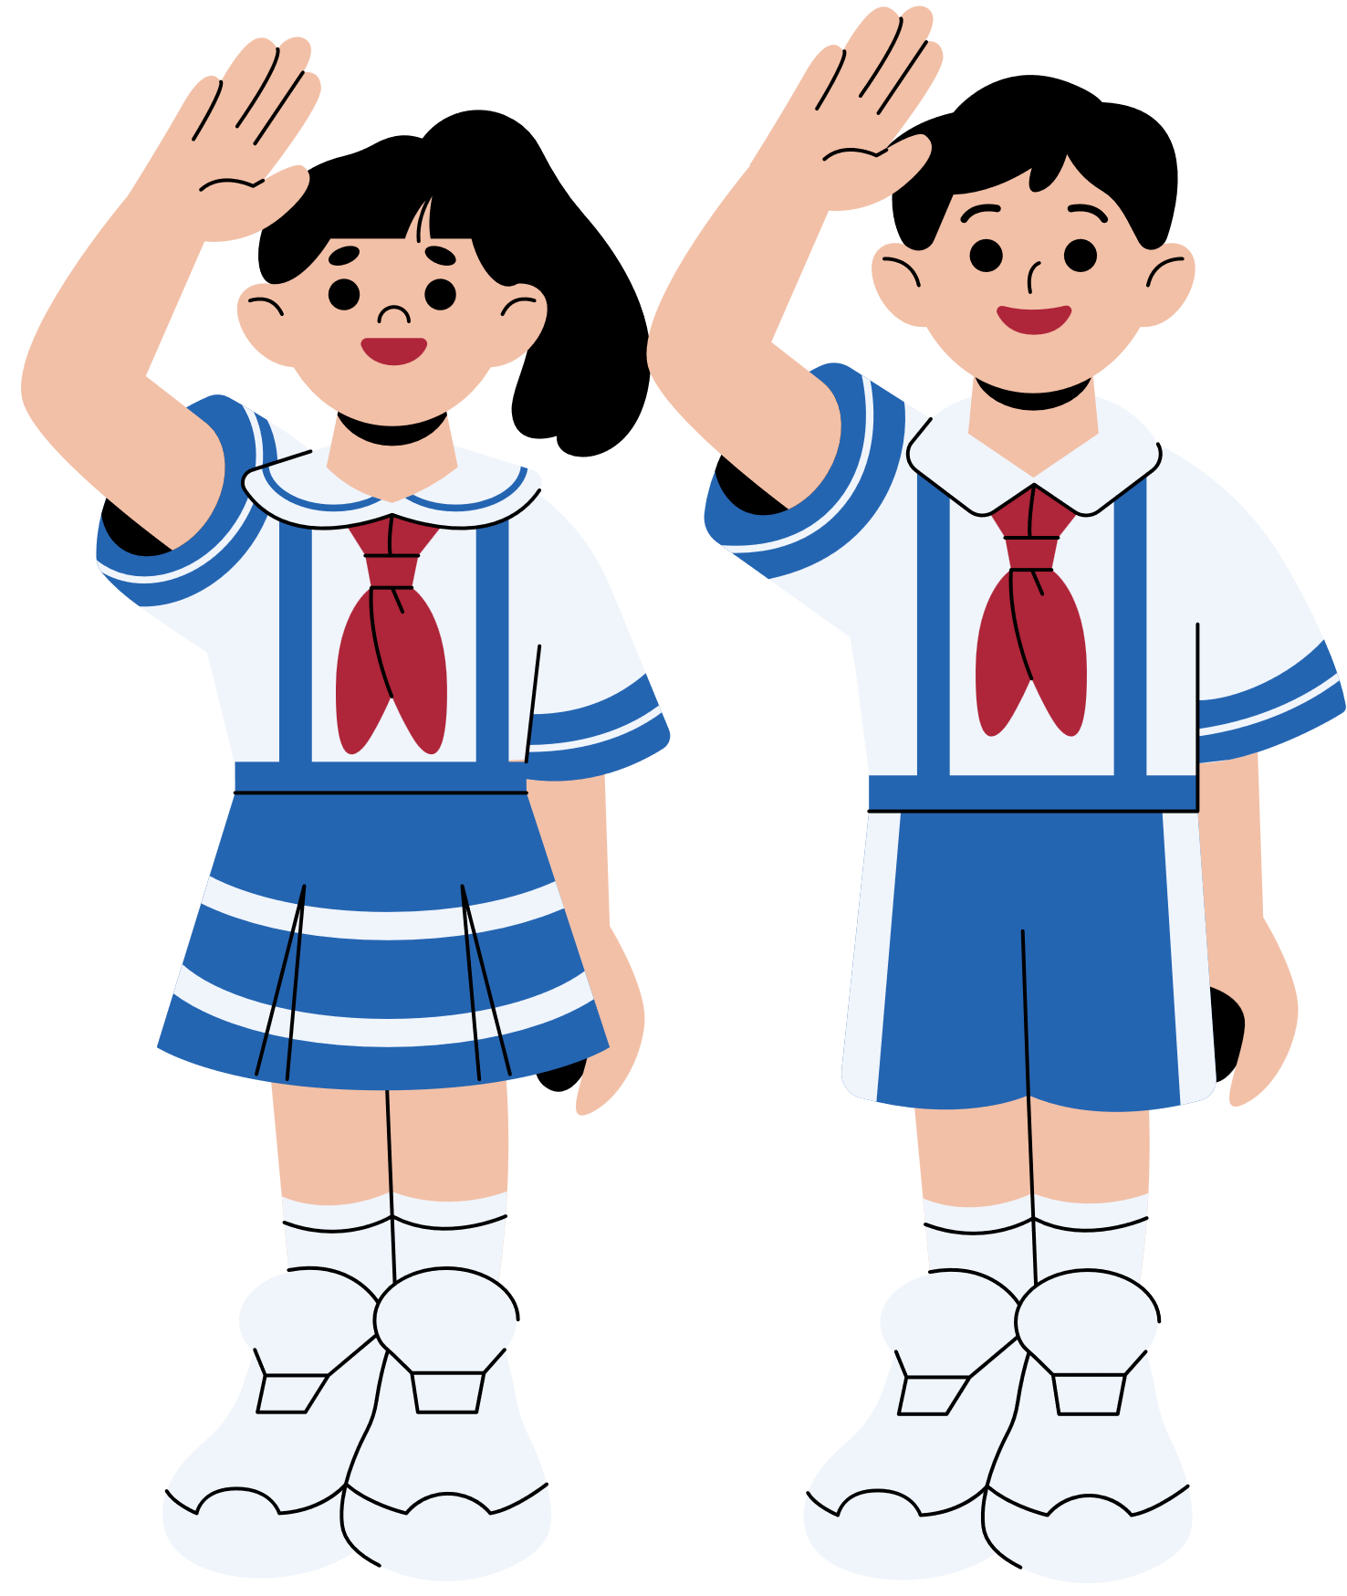
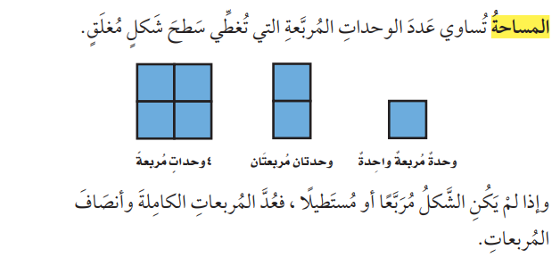
رابط الدرس
الرقمي
استعِد:
فِكْرَةُ الدَّرْسِ :
أَقدِّر مساحةَ شَكلٍ وَأجدُه بعدِ المُربعاتِ.
المُفرداتُ :
المساحةُ.
صفحة ١١٦
إعداد : أ/ نوره الأكلبي

Slide 5
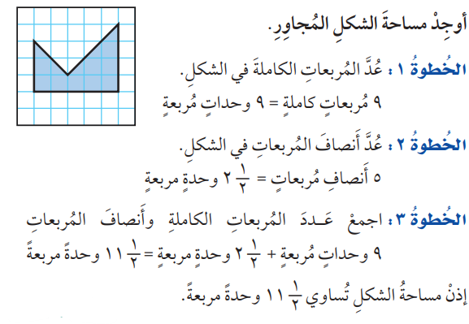
رابط الدرس
الرقمي
مِثالُ : تقديرُ المساحة.
فِكْرَةُ الدَّرْسِ :
أَقدِّر مساحةَ شَكلٍ وَأجدُه بعدِ المُربعاتِ.
المُفرداتُ :
المساحةُ.
صفحة ١١٦
إعداد : أ/ نوره الأكلبي

Slide 6
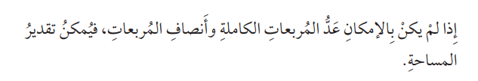


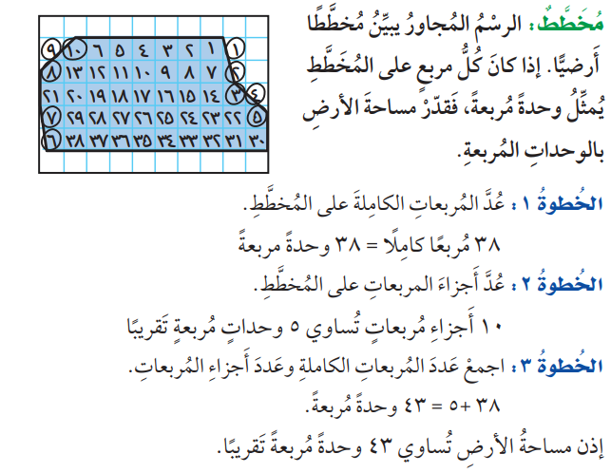
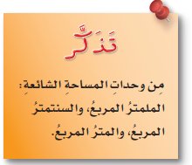

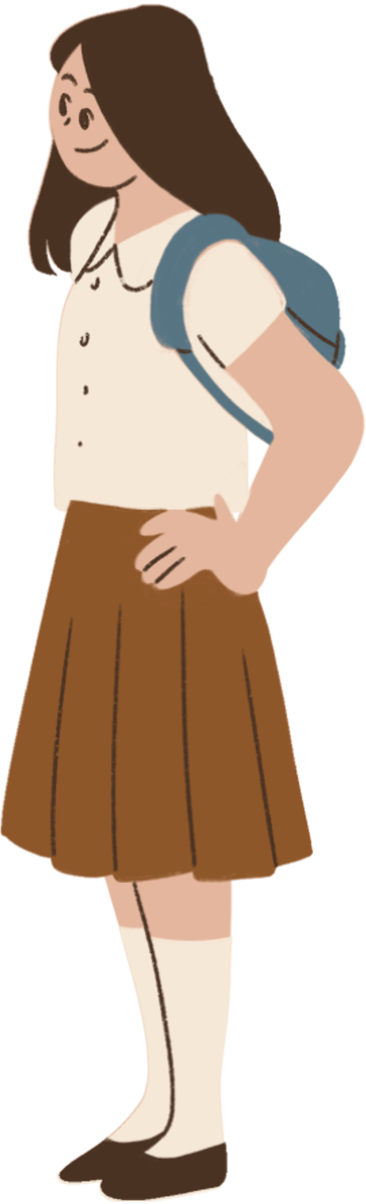


مثالُ مِن واقِعِ الحَياةِ : تَقديرُ المساحة .
صفحة ١١٧
إعداد : أ/ نوره الأكلبي

Slide 7
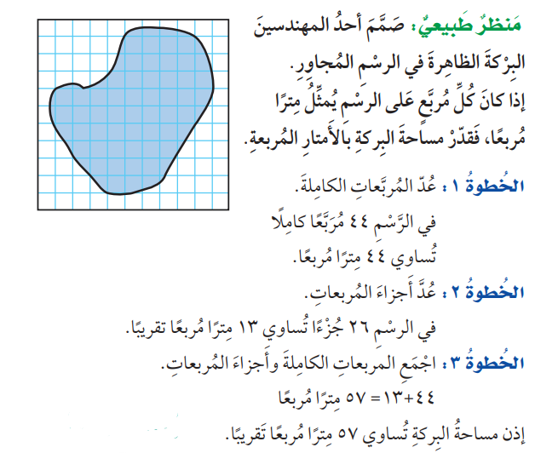
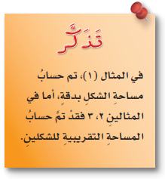
مثالُ مِن واقِعِ الحَياةِ : تَقديرُ المساحة .
صفحة ١١٧
إعداد : أ/ نوره الأكلبي

Slide 8
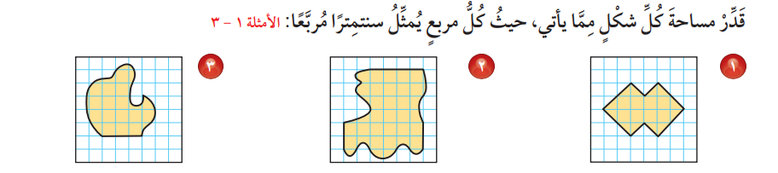
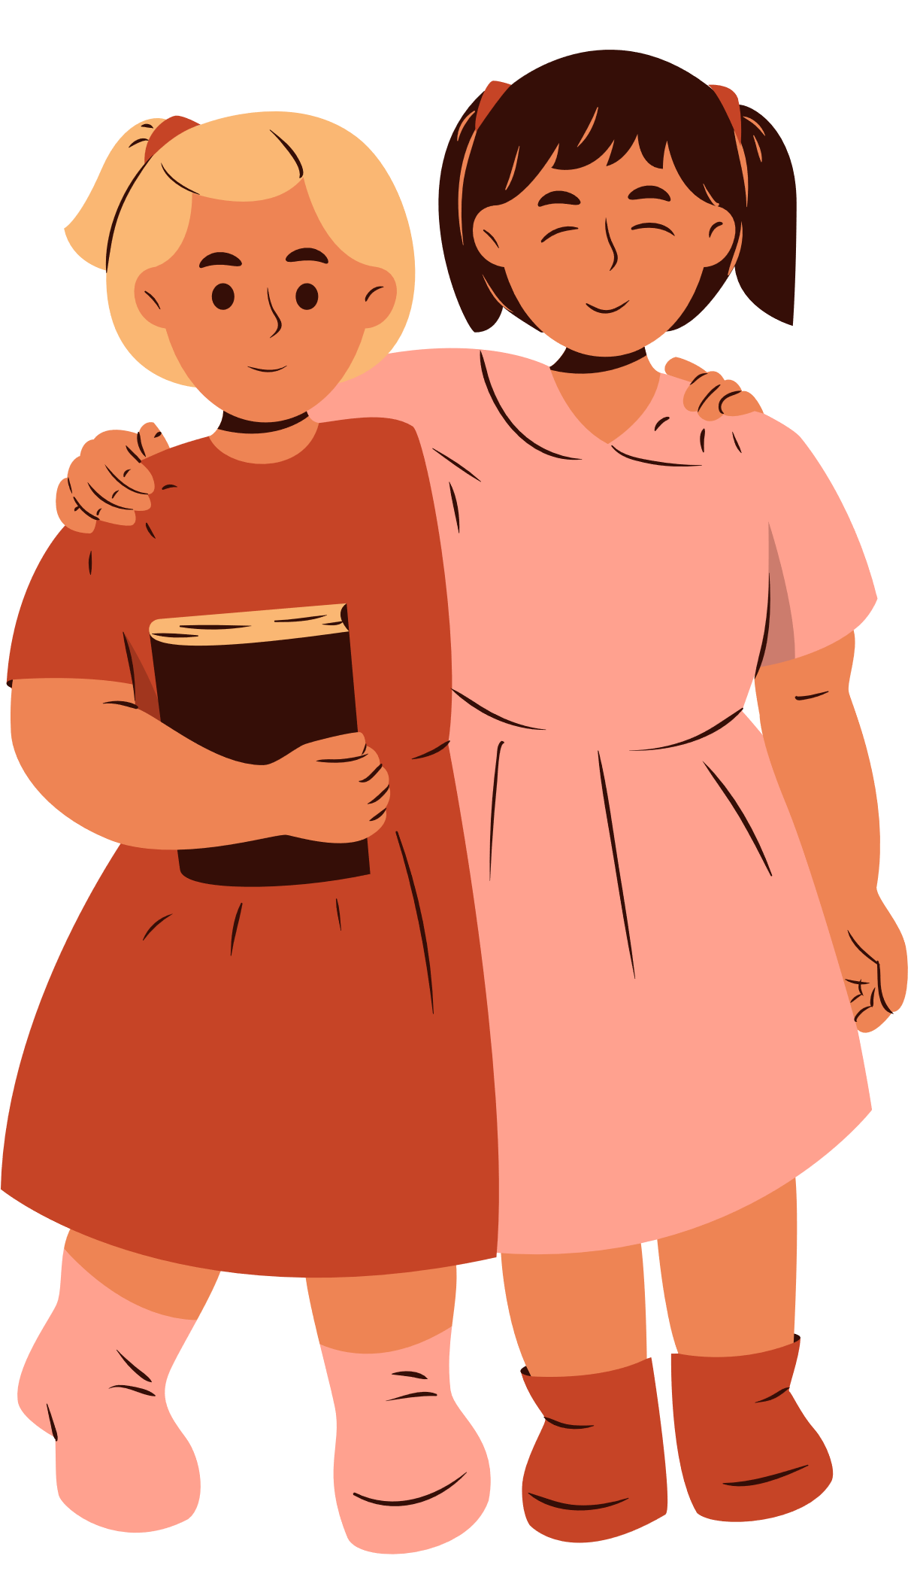

تــــــأكّــــــــــدْ :
صفحة ١١٨
إعداد : أ/ نوره الأكلبي

Slide 9
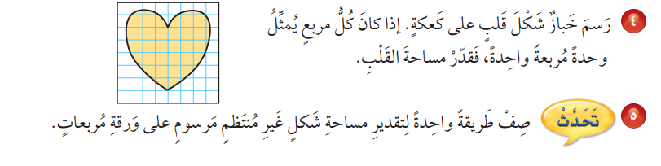
تــــــأكّــــــــــدْ :
صفحة ١١٨
إعداد : أ/ نوره الأكلبي

Slide 10
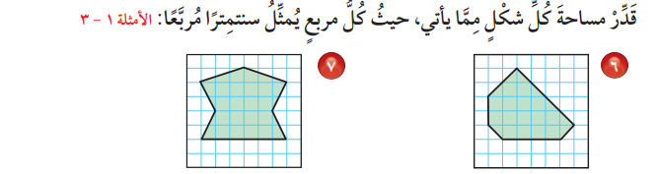
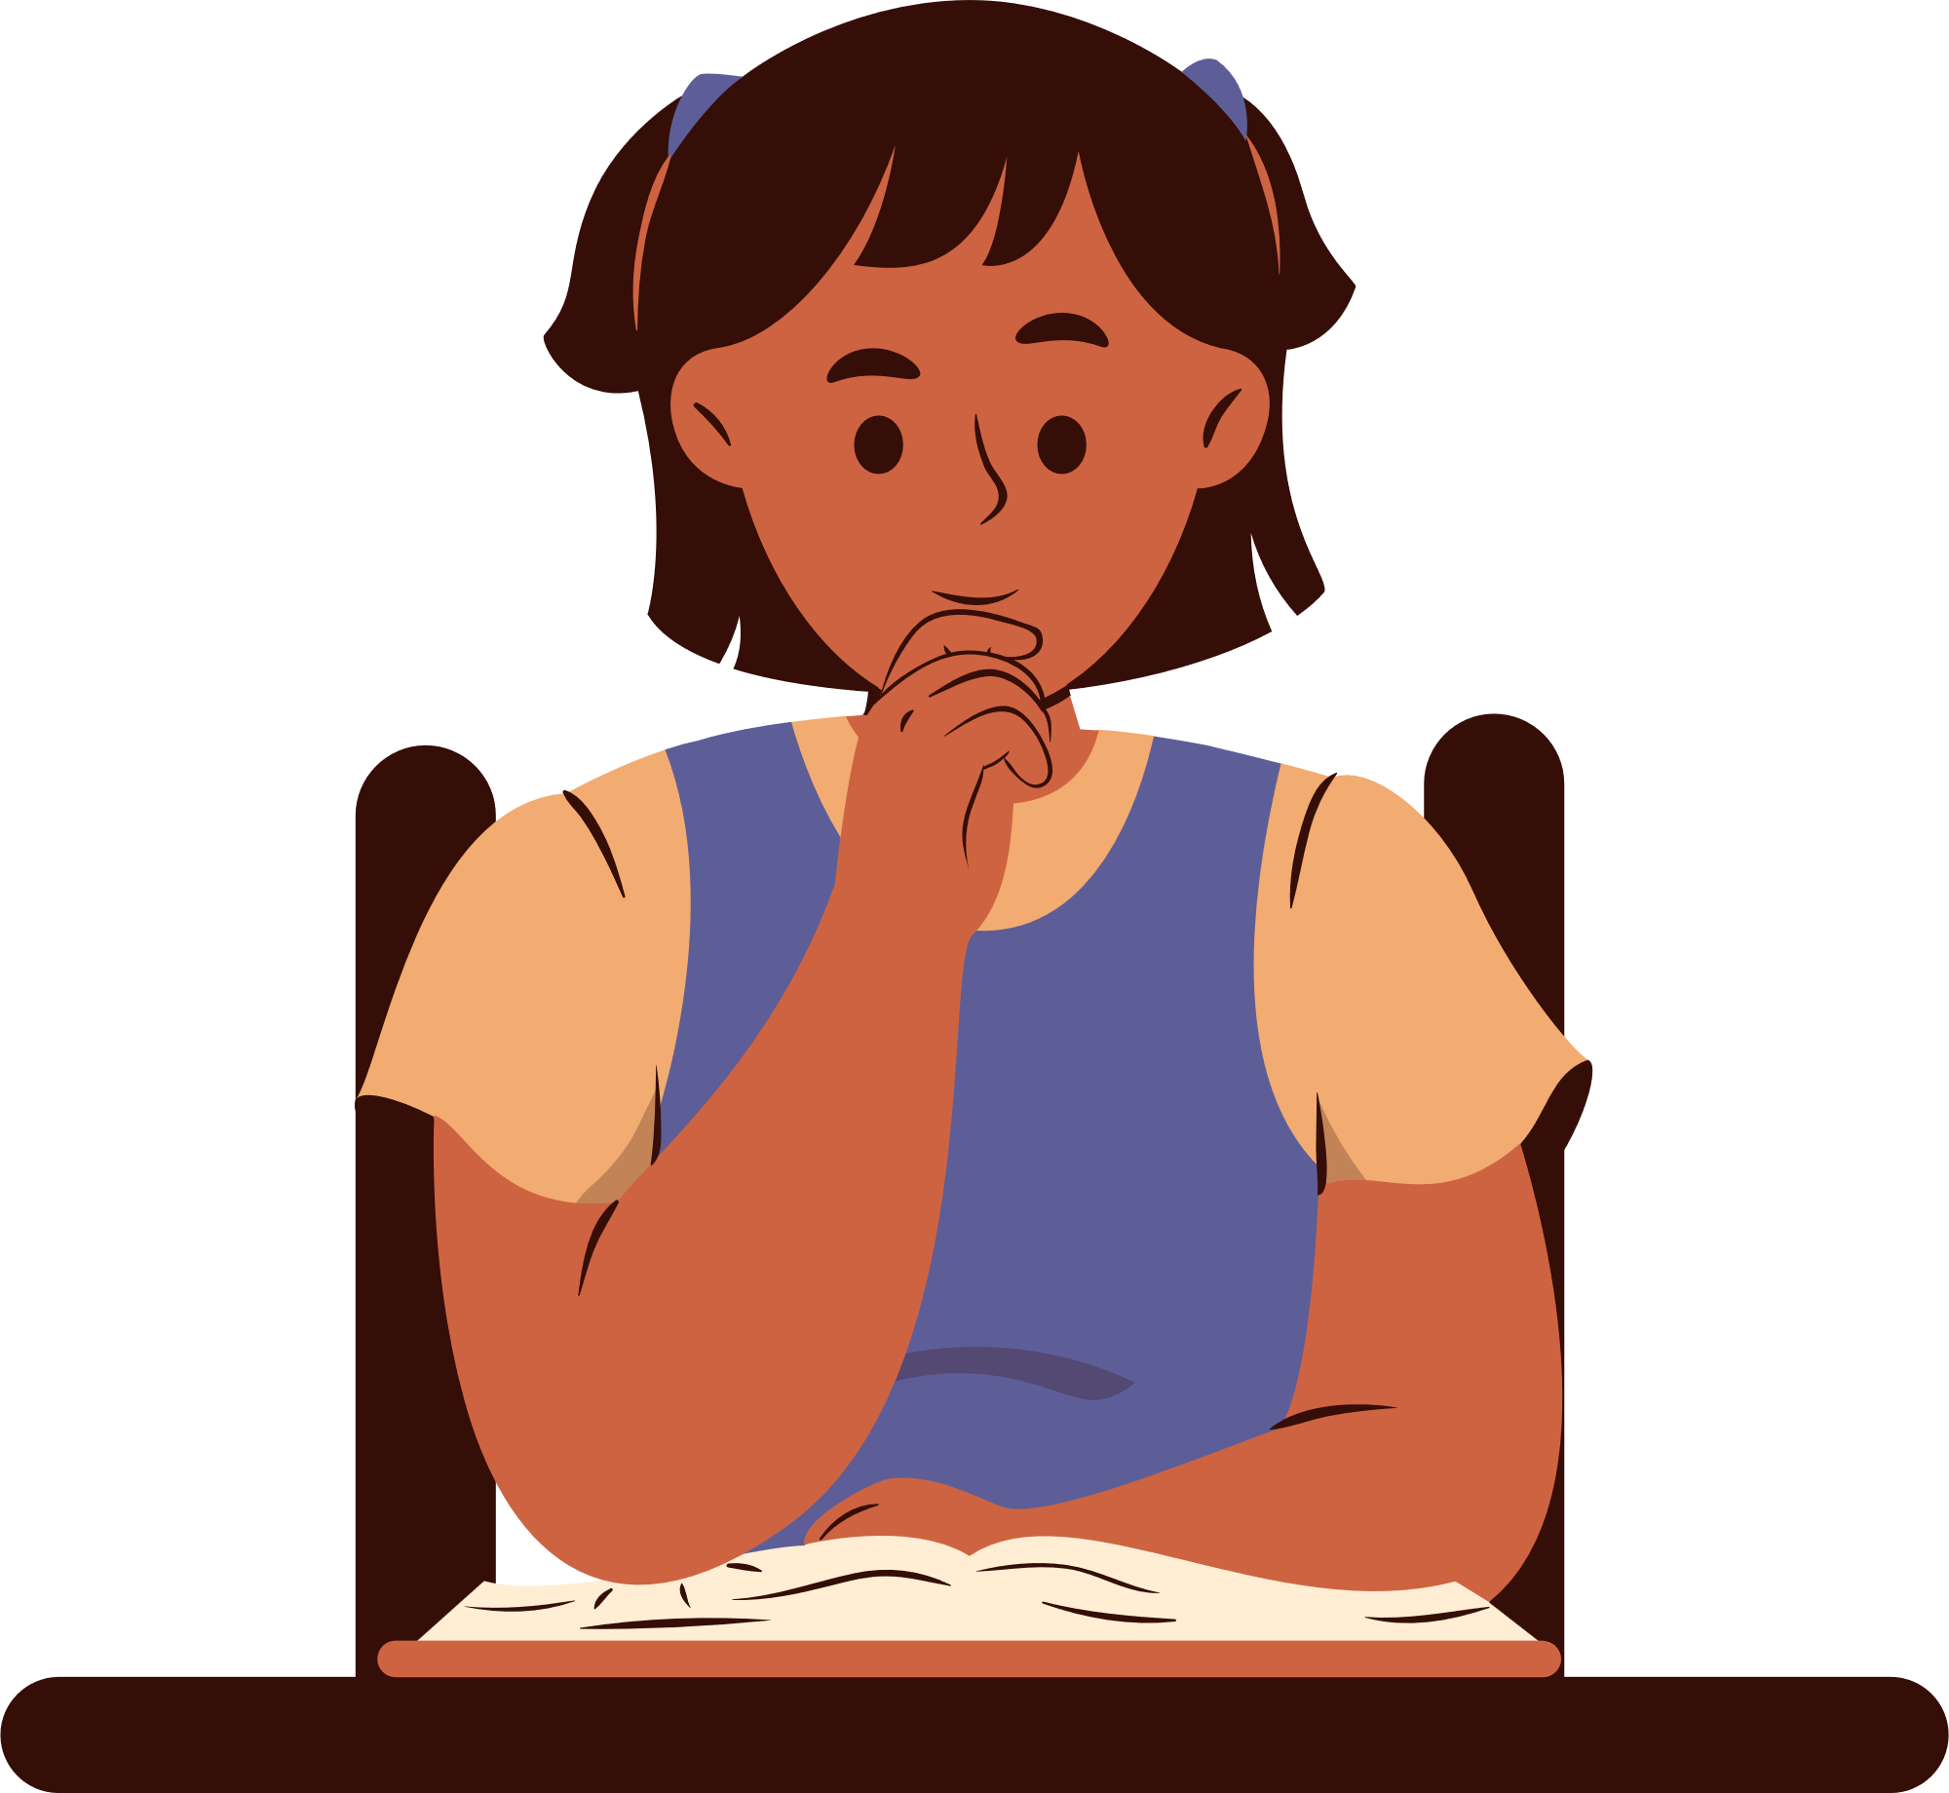
تَـــــــــدَرَّبْ وَحُــــــــلَّ المَـــــــــسَــــــــائِـــــــــلَ
صفحة ١١٨
إعداد : أ/ نوره الأكلبي

Slide 11
مـــــســـــائــــــلُ مـــــهــــــاراتِ الــــتــــفـــــكــــيـــــرِ الــــــعُـــــــلـــــــيـــــــا
صفحة ١١٩
إعداد : أ/ نوره الأكلبي

Slide 12
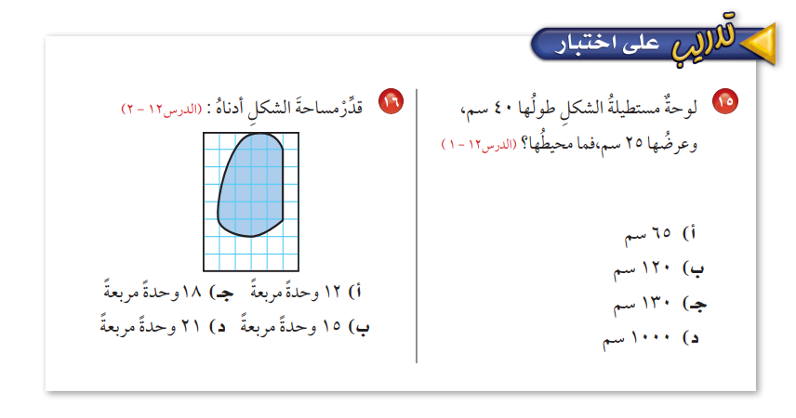

صفحة ١١٩
إعداد : أ/ نوره الأكلبي

Slide 13
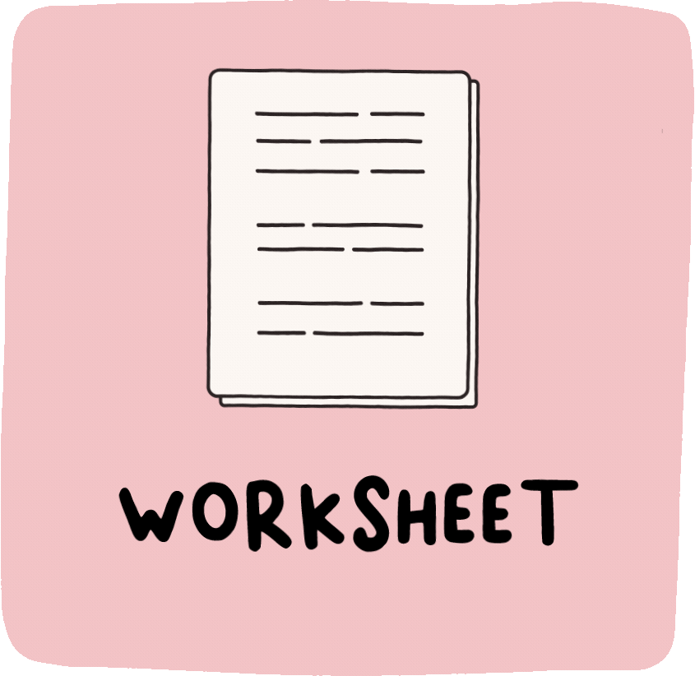

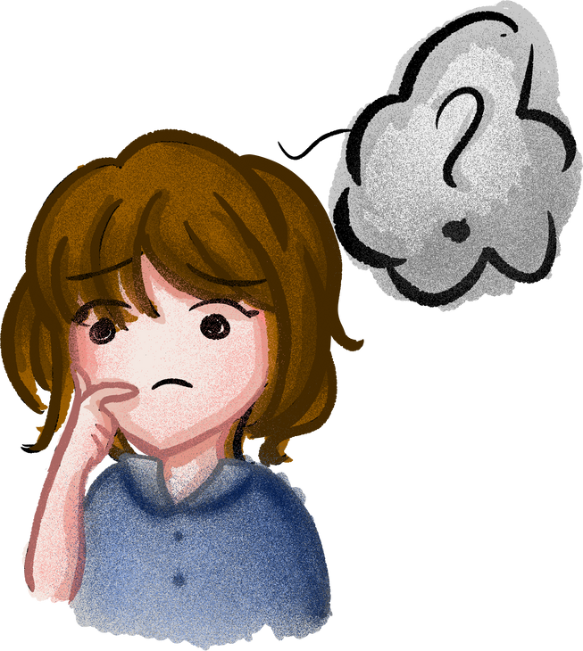

Slide 14

